Slide 1
세대 소통 프로젝트 “We”
1인 미디어를 활용한 멘토링 프로그램
삼남일녀

Slide 2
Contents
서론
본론
결론

Slide 3
세대 소통 프로젝트
서론

Slide 4

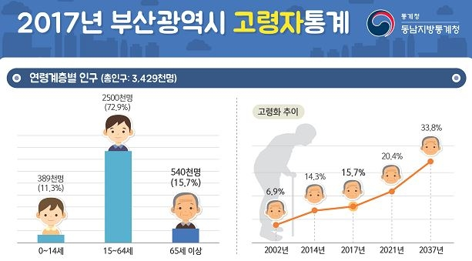
서론

Slide 5
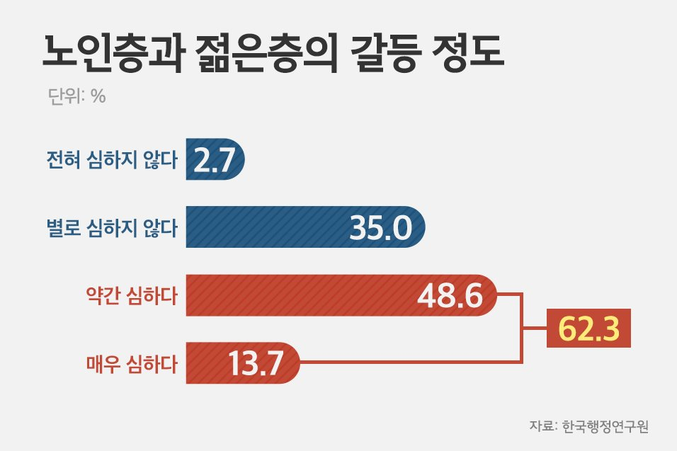
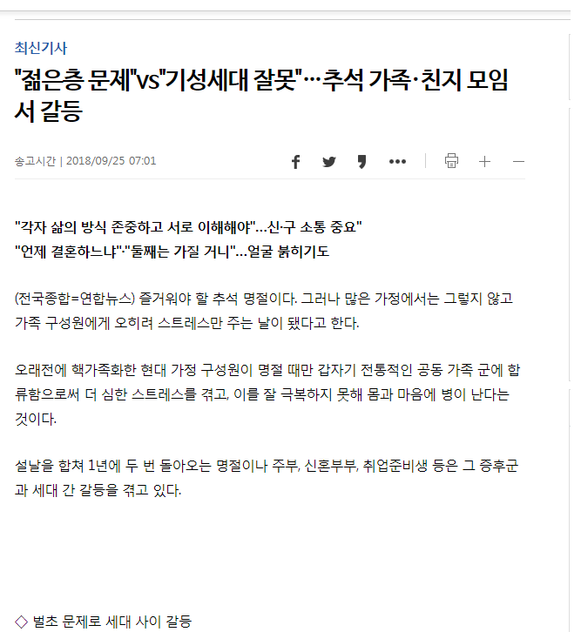
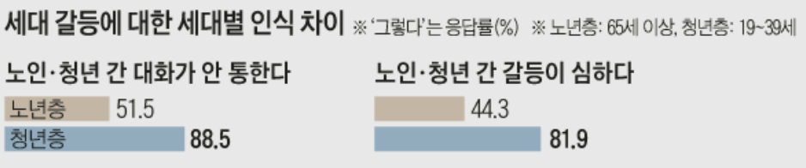
서론

Slide 6
서론
과학 기술 발전
계층 간 정보와 기술의
비대칭이 증가, 세대 간 디지털
정보 소외
거시적 차원
시대의 변화
급속한 산업발전, 각 세대는 생애
주기에서 각기 다른 역사적 사건,
세대 간 경험의 단절로 다른 가치관이 형성
인구의 변화
저출산, 고령화, 인구 감소로 인해 핵가족화와 1인 가구가 증가,
다세대화(Multi-generation)가
발생

Slide 7
Ponybuhagom
세대 간 교류부족
서로의 목표와 가치관을
‘다름’이 아니라 ‘틀림’으로 인식
미시적 차원
나이로 차별
나이가 어리고 늙었다는 이유로
무시
인구, 사회학적 요인
성별, 교육수준, 생활 수준, 여가 및 기호 등에 따라 세대갈등이 다르게 나타난다

Slide 8
서론
멘토링
세대 간 교류부족
과학 기술 발전
▷ 교류 플랫폼 마련
▷ 어르신들에게 IT 기술 교육

Slide 9



서론
플랫폼
1인 미디어
멘토링 활동

Slide 10
세대 소통 프로젝트
본론

Slide 11
본론
플랫폼
1인 미디어
간접참여자
멘토링 활동
직접참여자

Slide 12

본론
간접참여자
직접참여자
1인 미디어
멘토링 활동

Slide 13


본론
직접참여자 – 멘토링(영상 X)
멘토 |
카테고리 별 자신의 전문성 대해 기록
멘티 |
분류되어 있는 멘토 중 원하는 멘토 선택

Slide 14
본론
직접참여자 – 멘토링(영상팀)
멘토 |
카테고리 별 자신의 전문성 대해 기록
멘티 |
분류되어 있는 멘토 중 원하는 멘토 선택
+Weview

Slide 15


본론
직접참여자 - 멘토링
* 멘토-멘티 인원 구성

Slide 16



본론
직접참여자 - 멘토링
* 서포터즈

Slide 17


본론
참여자 보상 방법
* 공공 기관과 협력 가능성
▷ 부산 시청 노인복지과 인터뷰
▷ 부산시 바다 TV 운영진과의 인터뷰
* 중소 기업과 협력 가능성
▷ 바이럴마켓팅

Slide 18
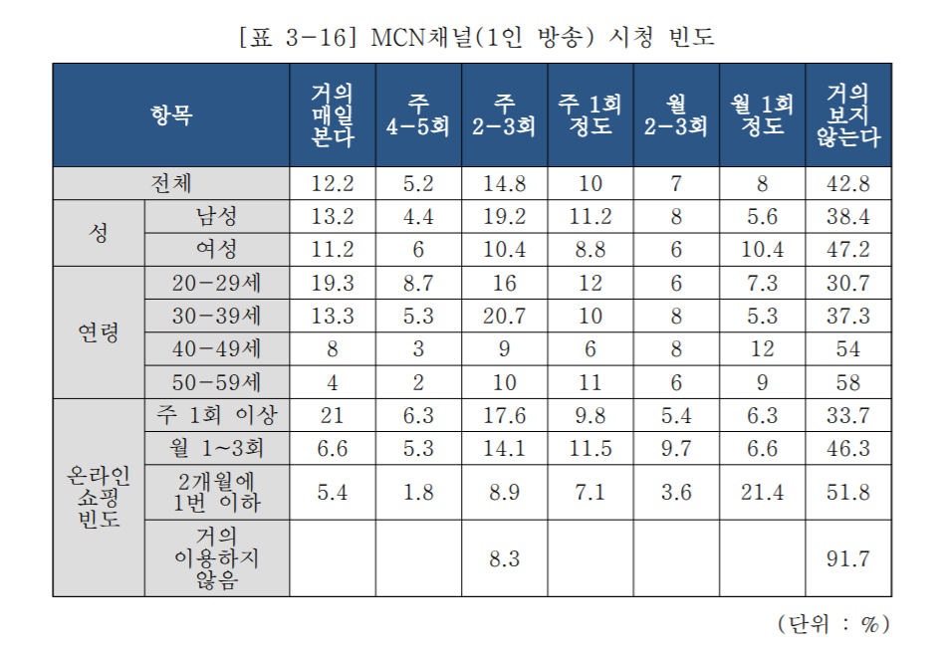
본론
출처 : 중소기업 제품 홍보 및 확산을 위한 뉴미디어 플랫폼 연구보고서

Slide 19
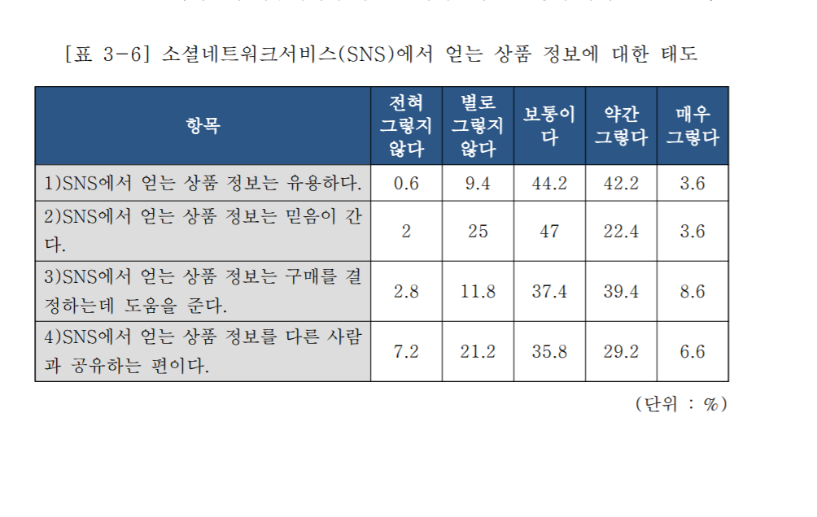
본론
출처 : 중소기업 제품 홍보 및 확산을 위한 뉴미디어 플랫폼 연구보고서
Notes:
종합적으로 소비자들이 앞으로 중소기업 상품을 더 구입하게 될 것인지 아닌 지에 대해 질문. 전체의 40.2% 응답자들이 ‘증가할 것’이라고 답변했고, 59.0%는 ‘비숫할 것’이라고 예측. 반면 ‘감소할 것’이라는 소비자은 거의 드 물었음(0.8%). 10명 중 4명은 앞으로 중소기업 상품 구입 빈도가 늘어날 것 이라고 응답한 것이 고무적인 일.

Slide 20
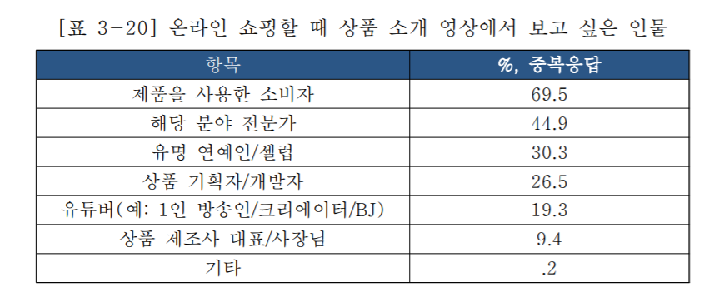
본론
출처 : 중소기업 제품 홍보 및 확산을 위한 뉴미디어 플랫폼 연구보고서

Slide 21
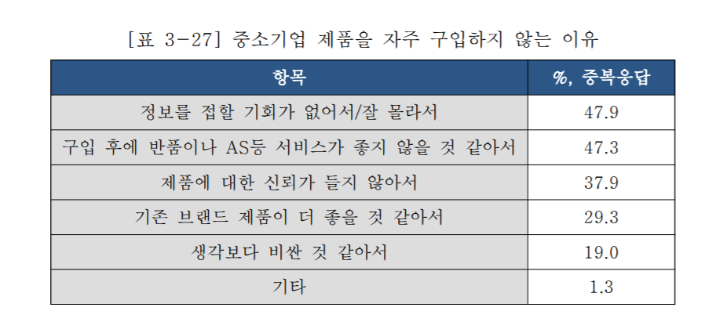
본론
출처 : 중소기업 제품 홍보 및 확산을 위한 뉴미디어 플랫폼 연구보고서

Slide 22
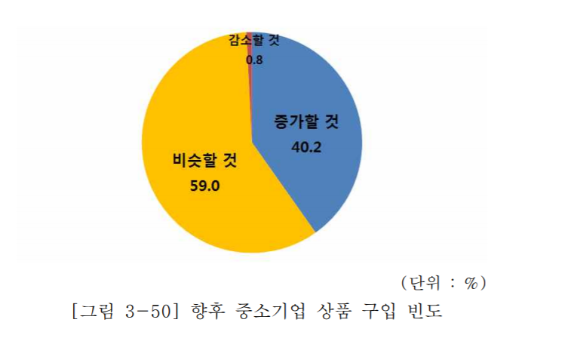
본론
출처 : 중소기업 제품 홍보 및 확산을 위한 뉴미디어 플랫폼 연구보고서
Notes:
종합적으로 소비자들이 앞으로 중소기업 상품을 더 구입하게 될 것인지 아닌 지에 대해 질문. 전체의 40.2% 응답자들이 ‘증가할 것’이라고 답변했고, 59.0%는 ‘비숫할 것’이라고 예측. 반면 ‘감소할 것’이라는 소비자은 거의 드 물었음(0.8%). 10명 중 4명은 앞으로 중소기업 상품 구입 빈도가 늘어날 것 이라고 응답한 것이 고무적인 일.

Slide 23

본론
직접참여자 - 멘토링
* Weview
Weview
중소 기업
공통의 상품 사용을 통한 세대 소통 가능
상품 광고를 통해 수익 창출
소비자들에게 제품과 서비스 홍보효과
긍정적인 소비자 평판 및 신뢰 구축 가능

Slide 24
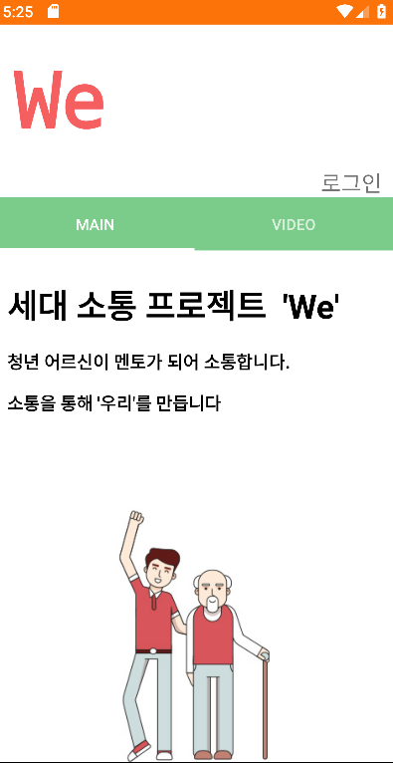

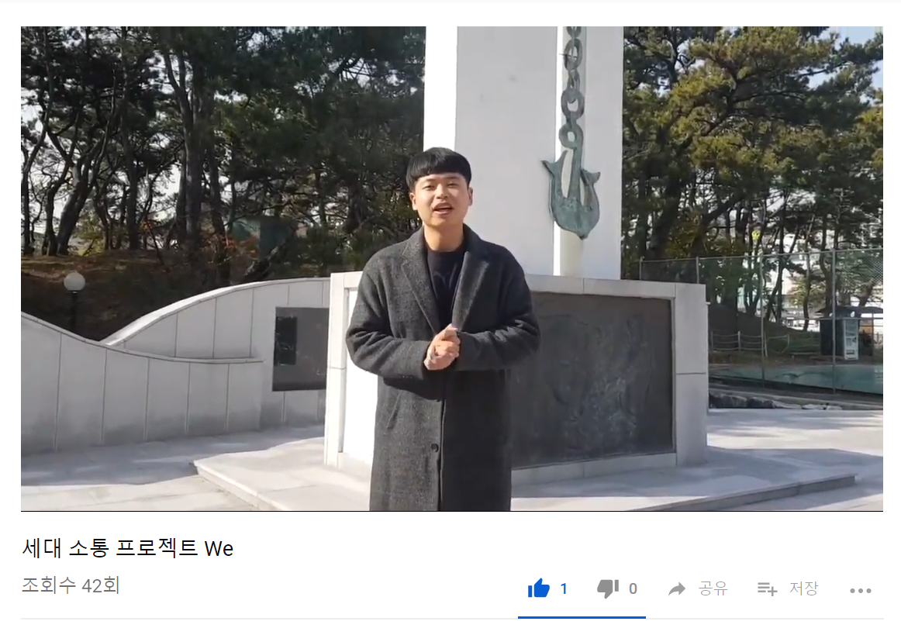
본론
제작 과정
참여자 모집
어플리케이션 제작
동영상 제작

Slide 25
결론
어플리케이션 시연
https://www.youtube.com/watch?v=mZAlbQpW05c

Slide 26
세대 소통 프로젝트
결론

Slide 27
결론
플랫폼
중소기업 협력
1인 미디어
멘토링

Slide 28
결론
향후 발전 계획
중소기업 협력업체 조사 및 활용(중소기업진흥공단)
플랫폼 웹 제작(youtube와의 연동 필요성)
공공기관 제안서 제출

Slide 29
세대 소통 프로젝트
감사합니다

